Slide 1
KOMBINASI, PERMUTASI DAN PELUANG
Mera Kartika Delimayanti, S.Si, M.T., Ph.D

Slide 2
POKOK BAHASAN
Kaidah Pencacahan Peluang
Faktorial
Diagram Pohon
Aturan Pengisian Tempat
Permutasi
Kombinasi
Pendekatan Perhitungan Probabilitas
Komplemen Suatu Kejadian
Interseksi Dua Kejadian
Union Dua Kejadian

Slide 3
Faktorial
Faktorial merupakan hasil kali bilangan asli dari 1 sampai dengan n
n! = n (n-1)(n-2)(n-3)…3 .2.1, n∈A 4!=4 .3 .2 .1
5!=5 .4 .3 .2 .1

Slide 4
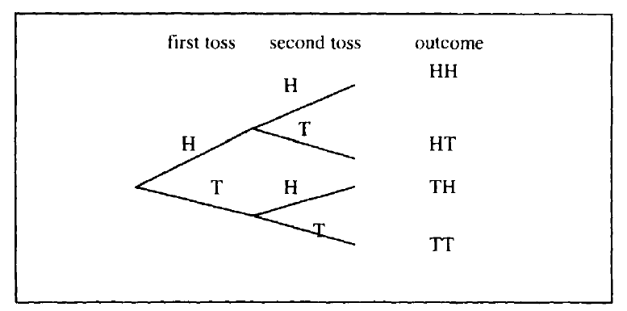
Diagram Pohon
Misal pelemparan koin sebanyak dua kali

Slide 5
Diagram Pohon (Lanjutan)
Banyak kemungkinan hasil pelemparan koin dapat dinyatakan dengan 2^{𝑁}
Atau
𝑛₁ . 𝑛₂ . 𝑛₃ … 𝑛_{𝑛}

Slide 6
Aturan Pengisian Tempat
Misal cara memasangkan 3 warna baju (merah,kuning,hijau) dan 2 celana (putih,biru).
Banyak pasangan baju dan celana ada 3 × 2 = 6 𝑐𝑎𝑟𝑎.
Banyak cara memasangkan
𝑛₁ . 𝑛₂ . 𝑛₃ … 𝑛_{𝑛}
Baju | Celana
3 macam | 2 macam

Slide 7
Permutasi
Memperhatikan urutan
𝑛!
𝑃^{𝑛} =
, 𝑟 ≤ 𝑛
𝑟
(𝑛 − 𝑟)!
Contoh Soal

Slide 8
Contoh Soal Permutasi
Seorang presiden, wakil presiden, dan bendahara harus dipilih dari sekelompok 10 orang. Berapa banyak pilihan yang berbeda yang mungkin?
Dari 10 orang akan dipilih 3 orang berarti
_{𝑃}10 ₌
10!
= 10 × 9 × 8 = 720 cara
3
(10−3)!

Slide 9
Permutasi Unsur yang Sama
𝑛!
𝑃 = ,
𝑛₁! . 𝑛₂! . 𝑛₃! … 𝑛_{𝑛}!
𝑑𝑒𝑛𝑔𝑎𝑛 𝑛₁ + 𝑛₂ + 𝑛₃ + ⋯ + 𝑛_{𝑛} ≤ 𝑛
𝑛₁ , 𝑛₂, 𝑛₃,..., 𝑛_{𝑛} merupakan unsur yang sama
Contoh Soal

Slide 10
Contoh Soal Permutasi Unsur Yang Sama
Dengan berapa cara huruf-huruf dari kata “ASA” dapat disusun?
Bila disusun Satu-satu: AAS, ASA, SAA → ada 3 cara Bila menggunakan rumus permutasi:
Jumlah huruf tersebut 𝑛 = 3 dan Unsur yang sama dari huruf tersebut yaitu huruf A berarti 𝑛₁ = 2
𝑃 = ^{3!} = 3 cara
2!

Slide 11
Permutasi Siklis
Banyak permutasi siklis dari n unsur yang berbeda adalah:
𝑃_{𝑠} = (𝑛 − 1)!
Contoh Soal

Slide 12

Contoh Soal Permutasi Siklis
Berapa banyak susunan yang terjadi jika A,B,C,D disusun melingkar ?
Bila contoh diatas diselesaikan dengan cara menyusun
secara melingkar huruf tersebut satu per satu maka:
Jadi, banyak penyusunannya ada 6 cara.
Bila diselesaikan dengan rumus permutasi siklis maka:
𝑃_{𝑠} = 4 − 1 ! = 3! = 3 × 2 × 1 = 6 𝑐𝑎𝑟𝑎

Slide 13
Kombinasi
Banyak kombinasi yang terdiri dari n unsur dan disusun r unsur.
𝑛!
𝐶^{𝑛} =
, 𝑟 ≤ 𝑛
𝑟
𝑛 − 𝑟 ! 𝑟!
Contoh Soal

Slide 14
Contoh Soal Kombinasi
Tentukanlah banyaknya cara untuk memilih 3 orang siswa sebagai petugas pengibar bendera hari Senin yang dipilih dari 20 orang siswa anggota Barata kelas I!
_{𝐶}20 ₌
20!
20!
20×19×18
= =
3
20−3 !3! 17!3! 3×2×1
= 20 × 19 × 3 = 1140 𝑐𝑎𝑟𝑎

Slide 15
Contoh Soal Kombinasi
Suatu populasi terdiri dari n elemen: 𝑋₁ , 𝑋₂ , … , 𝑋_{𝑛}. Untuk menyelidiki karakteristik dari populasi tersebut diambil sampel yang dipilih secara acak sebanyak r elemen:
𝑋₁ , 𝑋₂ , … , 𝑋_{𝑟}. Berapa banyaknya sampel yang dapat diperoleh dari populasi ini jika 𝑛 = 3 dan 𝑟 = 2
𝐶³ =
3!
= 3 Sampel
2
3−2 !2!
3 sampel tersebut adalah 𝑋₁ , 𝑋₂ ; 𝑋₁ , 𝑋₃ 𝑑𝑎𝑛 𝑋₂ , 𝑋₃

Slide 16
PELUANG (Probabilitas) Pendekatan Perhitungan Probabilitas
a. Pendekatan Klasik
𝑛
untuk peristiwa E, 𝑃 𝐸 = dengan n = sampel kejadian
𝑁
E dan N = sampel semua kejadian.
Jika 𝐸 menyatakan bukan peristiwa E maka:
𝑃 𝐸 + 𝑃 𝐸 = 1 ,
𝑃 𝐸 = 1 − 𝑃(𝐸).

Slide 17
PELUANG (Probabilitas)
b. Konsef Frekuensi Relatif
X | f | fr
𝑋₁ 𝑋₂ . . . 𝑋_{𝑖} . . . 𝑋_{𝑘} | 𝑓₁ 𝑓₂ . . . 𝑓_{𝑖} . . . 𝑓_{𝑘}
Jumlah | 𝑓_{𝑖} = 𝑛 | 𝑓𝑟 = 1
Contoh Soal
Dimana 𝑓𝑟 = 𝑓𝑟𝑒𝑘𝑢𝑒𝑛𝑠𝑖 𝑟𝑒𝑙𝑎𝑡𝑖𝑓 dan 𝑋_{𝑖} = 𝐾𝑒𝑗𝑎𝑑𝑖𝑎𝑛 𝑖
P(𝑋 ) =
𝑓
𝑖
𝑖
𝑛

Slide 18
Contoh Konsep Frekuensi Relatif
Pada suatu penelitian terhadap 65 karyawan yang bekerja di perusahaan swasta, salah satu karakteristik, besarnya gaji/upah bulanan digambarkan sebagai berikut:
Tingkat Upah Bulanan Karyawan Suatu Perusahaan Swasta
X | 55 | 65 | 75 | 85 | 95 | 105 | 115
F | 8 | 10 | 16 | 14 | 10 | 5 | 2
Apabila kita kebetulan bertemu dengan salah satu karyawan tersebut, berapakah besarnya probabilitas bahwa upahnya 65 ribu rupiah? 105 ribu rupiah?
𝑓₂ 10
𝑃 𝑋 = 65 = = = 0,15 𝑎𝑡𝑎𝑢 15%
𝑛 65
𝑓₆ 5
𝑃 𝑋 = 105 = = = 0,07 𝑎𝑡𝑎𝑢 7%
𝑛 65

Slide 19
Komplemen Suatu Kejadian
s
E
Dalam himpunan
yang
saling
berkomplemen 𝑛 𝐸 =
𝑛 𝑠 − 𝑛 𝐸 Sehingga, 𝑃 𝐸 = 1 − 𝑃(𝐸)

Slide 20
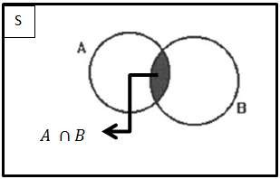
Interseksi Dua Kejadian
Misalnya A jumlah uang yang dapat digunakan (yang tersedia) bagi seorang ibu rumah tangga untuk berbelanja selama bulan Juli 1998.
𝐴 = 𝑥 ∶ 0 ≤ 𝑥 ≤ 𝑅𝑝100.000
𝐵 = 𝑏𝑒𝑠𝑎𝑟𝑛𝑦𝑎 𝑝𝑒𝑛𝑔𝑒𝑙𝑢𝑎𝑟𝑎𝑛 𝑖𝑏𝑢 𝑟𝑢𝑚𝑎ℎ 𝑡𝑒𝑟𝑠𝑒𝑏𝑢𝑡 𝑝𝑎𝑑𝑎 𝑏𝑢𝑙𝑎𝑛 𝐽𝑢𝑙𝑖
𝐵 = {𝑥 ∶ 𝑥 ≥ 𝑅𝑝100.000}
𝐴 ∩ 𝐵 = { 𝑥 ∶ 𝑥 = 𝑅𝑝100.000}
Dalam mencari peluang pada interseksi dua kejadian maka:
𝑃 𝐴 ∩ 𝐵 = 𝑃(𝐴) × 𝑃(𝐵)
Rumus diatas disebut juga kejadian bebas.

Slide 21
Selain kejadian bebas, dikenal pula istilah kejadian tak bebas (bersyarat), kejadian ini biasa ditulis P(A/B).
Pada umumnya kejadian tak bebas dirumuskan sebagai berikut:
P(A/B) =
𝑃 𝐴∩𝐵
𝑃(𝐵)
P(B/A) =
𝑃 𝐴∩𝐵
𝑃 𝐴
Contoh Soal

Slide 22
Misalkan jumlah seluruh mahasiswa suatu Universitas (S atau N) adalah 10.000 orang, himpunan A mewakili
2.000 mahasiswa lama dan himpunan B mewakili
3.500 mahasiswa putri.sedangkan 800 dari 3.500 mahasiswa putri merupakan mahasiswa lama.
Berapa probabilitas mahasiswa lama dengan syarat putri?
P(A/B) =
𝑃 𝐴∩𝐵 800
= = 0,23
𝑃(𝐵) 3500
Berapa probabilitas mahasiswa putri dengan syarat mahasiswa lama?
P(B/A) =
𝑃 𝐴∩𝐵 800
= = 0,40
𝑃 𝐴 200

Slide 23
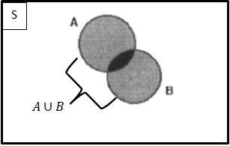
Union Dua Kejadian
Misal: 𝐴 = {𝑥 ∶ 2 ≤ 𝑥 ≤ 5 } dan 𝐵 = {𝑥 ∶ 6 ≤ 𝑥 ≤ 12}
maka 𝐴 ∪ 𝐵 = {𝑥 ∶ 2 ≤ 𝑥 ≤ 12}
Kejadian Tak Saling Lepas:
𝑃 𝐴 ∪ 𝐵 = 𝑃 𝐴 + 𝑃 𝐵 − 𝑃(𝐴 ∩ 𝐵)

Slide 24
S
A
B
Kejadian saling lepas, 𝑃 𝐴 ∩ 𝐵 = 0 , sehingga
𝑃 𝐴 ∪ 𝐵 = 𝑃 𝐴 + 𝑃 𝐵

Slide 25
Contoh Soal Kejadian Saling Lepas
1. Hitung beberapa probabilitas bahwa sebuah paket tertentu beratnya akan lebih ringan atau lebih berat dari berat standar pada tabel dibawah ini?
Berat | Kejadian | Jumlah Paket | Probabilitas
Lebih ringan | A | 100 | 0,025
Standar | B | 3600 | 0,900
Lebih berat | C | 300 | 0,075
Jumlah |  | 4000 | 1,000
𝑃 𝐴 ∪ 𝐶
= 0,10
= 𝑃 𝐴 + 𝑃 𝐶
= 0,025 + 0,075

Slide 26


Contoh Soal Keadian Tak Saling Lepas
2. Hitung probabilitas kartu bergambar heart atau king pada tabel berikut :
Kartu | Probabilitas
Raja (King) | 4 𝑃 𝐴 = ₅₂
Hati (Heart) | 13 𝑃 𝐵 = ₅₂
Raja bergambar hati | 1 𝑃 𝐴 ∩ 𝐵 = ₅₂
𝑃 𝐴 ∪ 𝐵 = 𝑃 𝐴 + 𝑃 𝐵 − 𝑃 𝐴 ∩ 𝐵
4 13 1 16
= ₅₂ + ₅₂ − ₅₂ = ₅₂ = 0,3077

Slide 27
Konsep Variabel Acak
Variabel acak adalah suatu fungsi yang menghubungkan sebuah bilangan real dengan setiap unsur dalam ruang sampel.
Bila suatu ruang sampel berisi sejumlah kemungkinan terhingga atau urutan yang tidak terbatas dengan unsur sebanyak jumlah bilangan bulat, ruang sampel model ini disebut sebagai ruang sampel diskrit
Bila suatu ruang sampel berisi sejumlah kemungkinan tak terhingga yang sama dengan jumlah titik-titik dalam sebuah segmen garis, ruang sampel model ini disebut sebagai ruang sampel kontinyu.
Variabel acak diskrit bila himpunan keluarannya dapat dihitung.
Variabel acak dapat mengambil nilai-nilai pada skala kontinyu disebut sebagai variabel acak kontinyu.

Slide 28
Distribusi Probabilitas Diskrit
Bernoulli/Binomial
Poissson
Hipergeometrik
Distribusi Probabilitas Kontinyu
Normal (Z, t, Chi-Square dll)

Slide 29
Percobaan Bernoulli :
Sifat-sifat sebagai berikut :
Percobaan itu terdiri dari n pengulangan
Tiap pengulangan memberikan hasil yang dapat diidentifikasi sukses atau gagal
Probabilitas sukses dinyatakan dengan p, tetap konstan (tidak berubah) dari satu pengulangan ke pengulangan lainnya, sedangkan probabilitas gagal adalah q = 1- p
Tiap pengulangan dan pengulangan lainnya saling bebas.

Slide 30
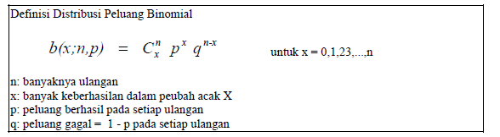
Distribusi Binomial
Banyaknya X sukses dalam n pengulangan suatu percobaan bernoulli disebut sebagai variabel random Binomial, sedangkan distribusi probabilitasnya disebut distribusi Binomial dan nilainya dinyatakan sebagai :
b(x,n,p) dimana x = 1, 2, …, n

Slide 31
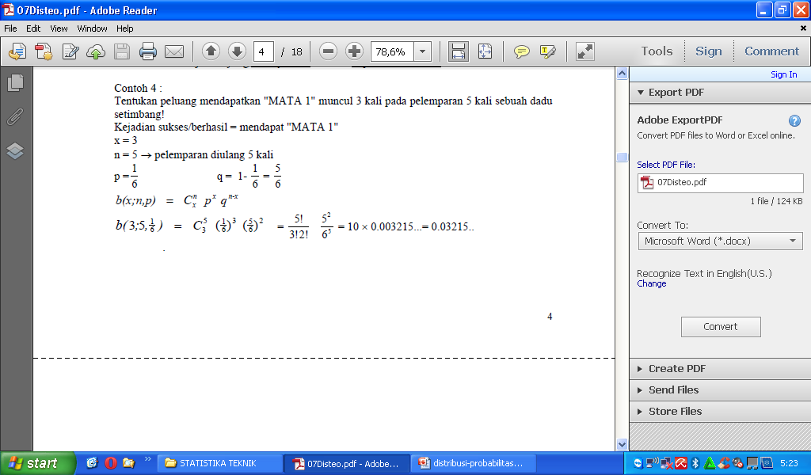
CONTOH :

Slide 32
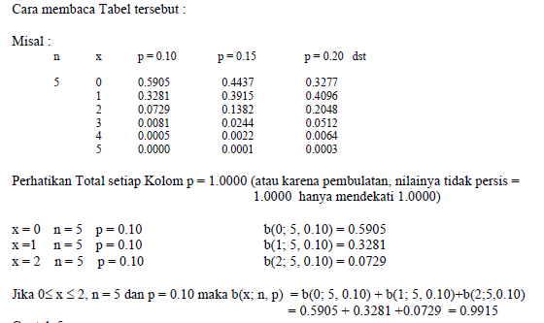
TABEL :

Slide 33
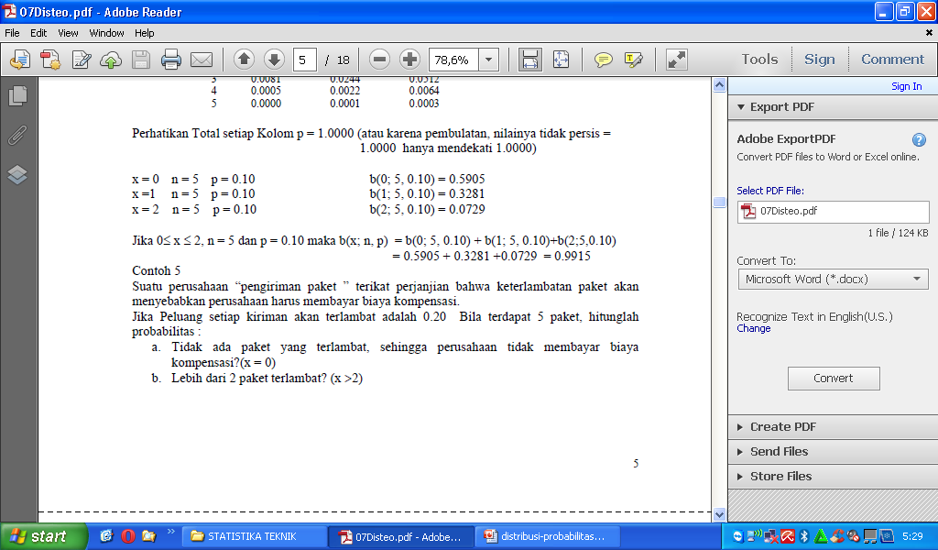
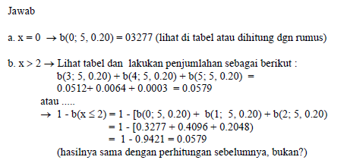

Slide 34
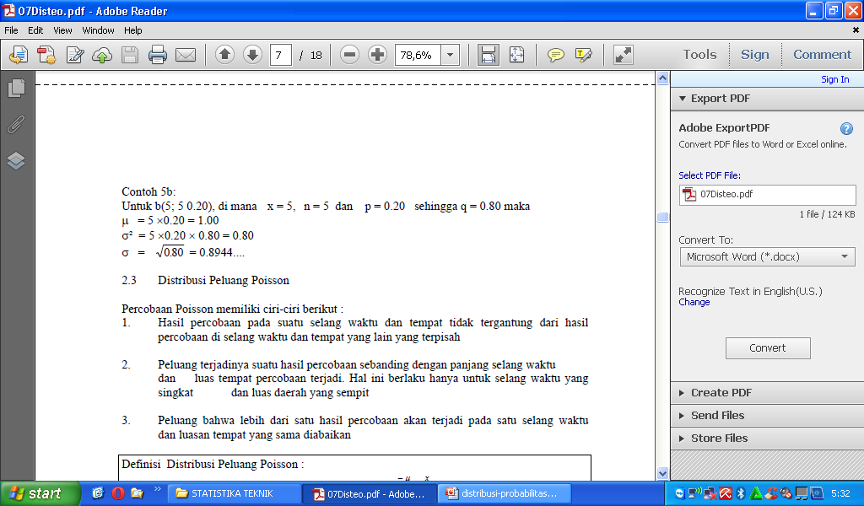

Rata-rata dan Variansi Distribusi Binomial :
Rata-rata =
Variansi =
CONTOH :

Slide 35
Distribusi Poisson
(Distribusi Probabilitas Diskrit)

Slide 36
Percobaan Poisson :
Jika suatu percobaan menghasilkan variabel random X yang menyatakan banyak-nya sukses dalam daerah tertentu atau selama interval waktu tertentu, percobaan itu disebut percobaan Poisson.

Slide 37

Distribusi Poisson
Jumlah X dari keluaran yang terjadi selama satu percobaan Poisson disebut Variabel random Poisson, dan distribusi probabilitasnya disebut distribusi Poisson.
Bila x menyatakan banyaknya sukses yang terjadi , λ adalah rata-rata banyaknya sukses yang terjadi dalam interval waktu atau daerah tertentu, dan e = 2,718 , maka rumus distribusi Poisson adalah :

Slide 38
Rata-rata dan Variansi Distribusi Poisson
Mean (rata-rata) dan variansi dari distribusi Poisson adalah λ.
Catatan :
Distribusi Poisson sebagai suatu bentuk pembatasan distribusi Binomial pada saat n besar , sedangkan p mendekati 0 , dan np konstan.
Sehingga bila n besar dan p mendekati 0, distribusi Poisson dapat digunakan untuk memperkirakan probabilitas Binomial, dengan

Slide 39
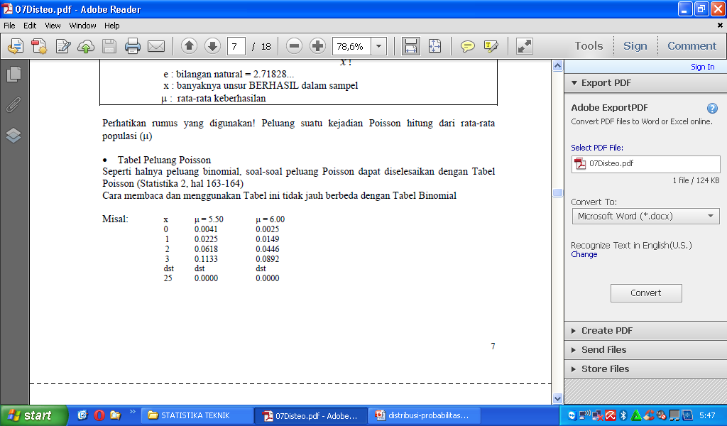
TABEL :

Slide 40
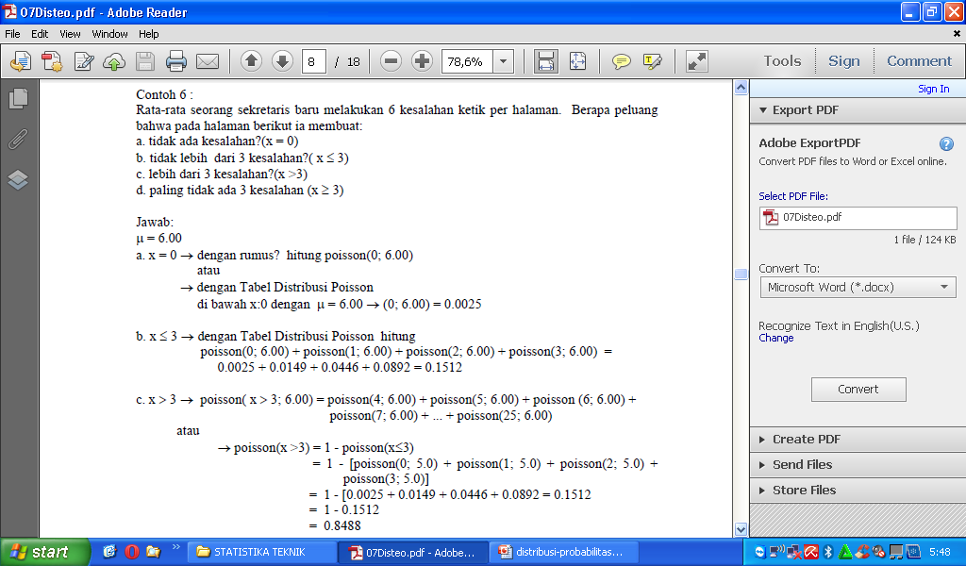
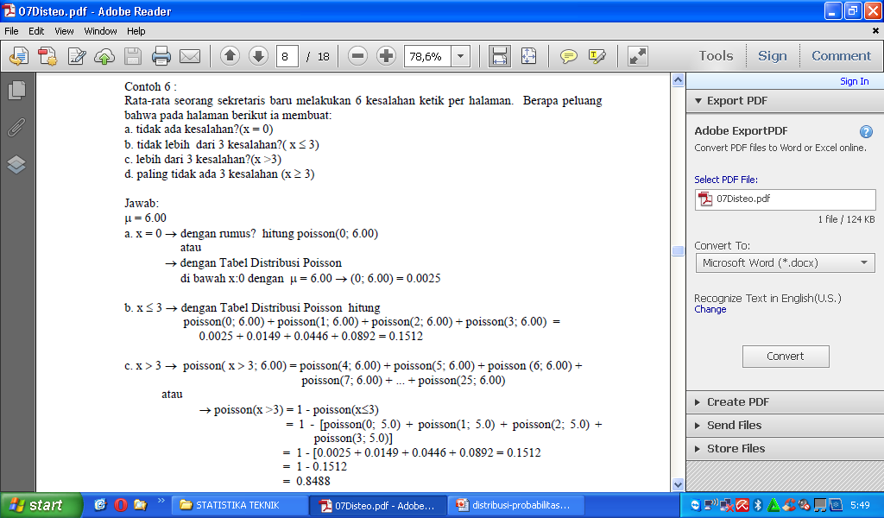
CONTOH :

Slide 41
Distribusi Hipergeometrik
(Distribusi Probabilitas Diskrit)

Slide 42
Perbedaan diantara distribusi binomial dan distribusi hipergeometrik
adalah terletak pada cara penarikan sampel.
Dalam distribusi binomial diperlukan sifat pengulangan yang saling bebas, dan pengulangan tersebut harus dikerjakan dengan pengulangan (with replacement).
Sedangkan untuk distribusi hipergeometrik tidak diperlukan sifat pengulangan yang saling bebas dan dikerjakan tanpa pengulangan (without replacement).

Slide 43
Penerapan untuk distribusi hipergeometrik
Ditemukan dalam berbagai bidang, dan paling sering digunakan dalam penarikan sampel penerimaan barang, pengujian elektronik, jaminan mutu, dsb.
Dalam banyak bidang ini, pengujian dilakukan terhadap barang yang diuji yang pada akhirnya barang uji tersebut menjadi rusak, sehingga tidak dapat dikembalikan. Jadi, pengambilan sampel harus dikerjakan tanpa pengembalian

Slide 44
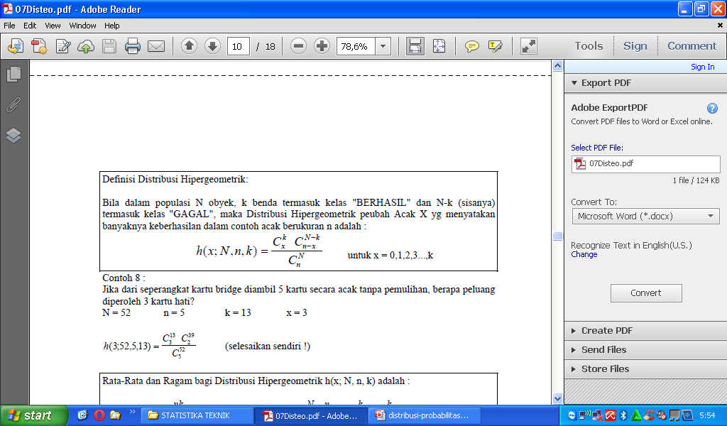

Slide 45
Distribusi Normal
(Distribusi Probabilitas Kontinu)

Slide 46
Kurva Normal dan Variabel Random Normal
Distribusi probabilitas kontinu yang terpenting adalah distribusi normal dan grafiknya disebut kurva normal.
Variabel random X yang distribusinya berbentuk seperti lonceng disebut variabel random normal.
σ
σ
σ
μ
x

Slide 47
Sifat kurva normal, yaitu :
Kurva mencapai maksimum pada
Kurva setangkup terhadap garis tegak yang melalui
Kurva mempunyai titik belok pada
Sumbu x merupakan asimtot dari kurva normal
Seluruh luas di bawah kurva, di atas sumbu x adalah 1

Slide 48
Distribusi Normal
Variabel random X berdistribusi normal, dengan mean dan variansi mempunyai fungsi densitas

Slide 49


luas daerah di bawah kurva dinyatakan dengan :
x
X1
μ
X2

Slide 50

Distribusi Normal Standar (1)
apabila variabel X ditransformasikan dengan substitusi
maka :
ternyata substitusi
menyebabkan distribusi normal
menjadi
, yang disebut distribusi normal standar.

Slide 51
Distribusi Normal Standar (2):
Karena transformasi ini, maka selanjutnya nilai
ini dapat dihitung dengan menggunakan tabel distribusi normal standar.

Slide 52
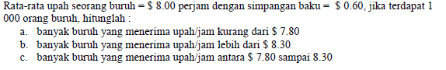
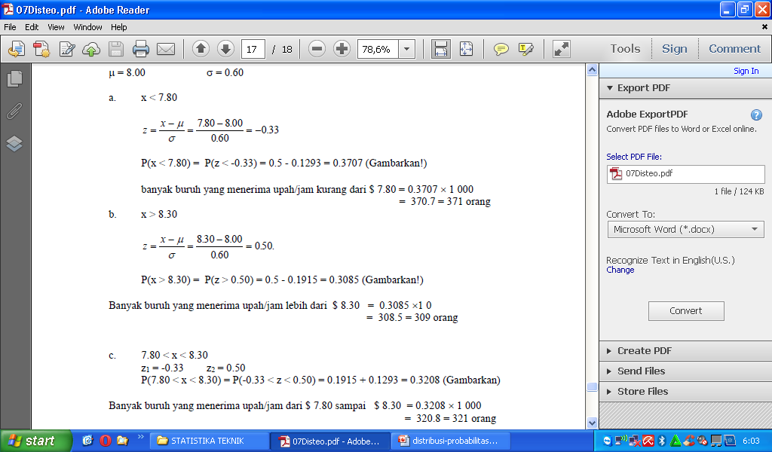

Slide 53
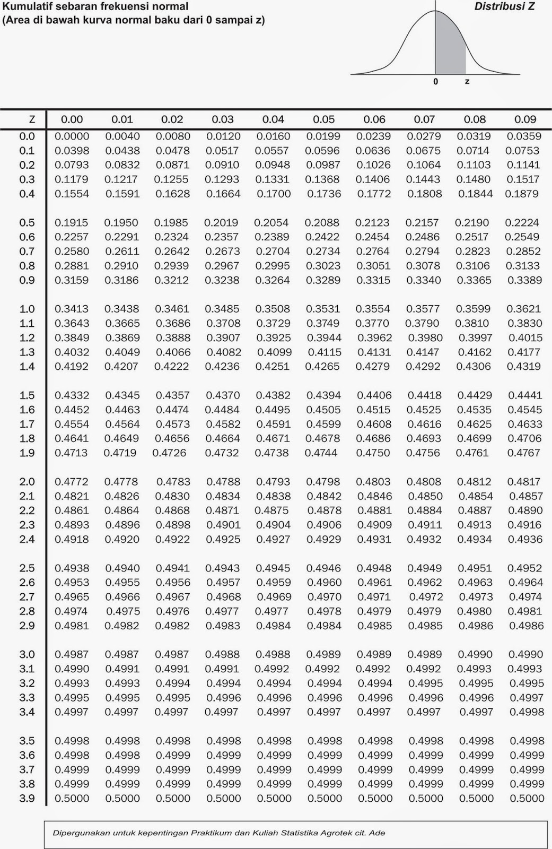

Slide 55
Thank You

